Slide 1
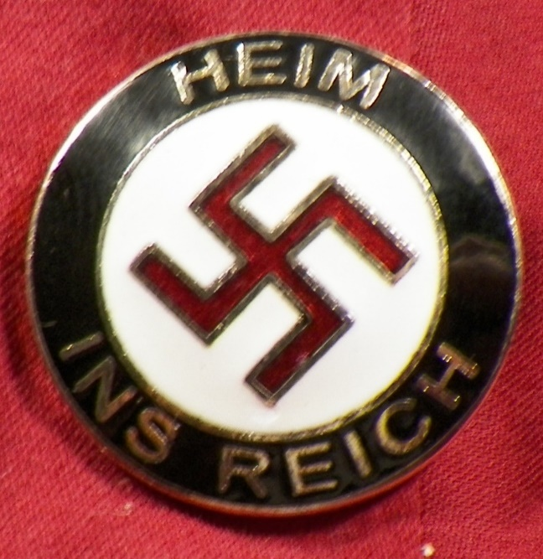
Het interbellum Op weg naar oorlog
Tijd van wereldoorlogen
1900 – 1950

Slide 2
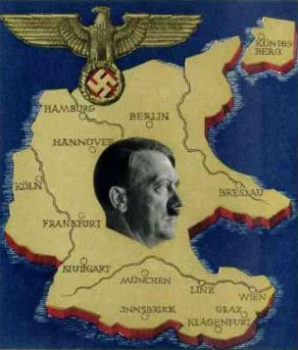
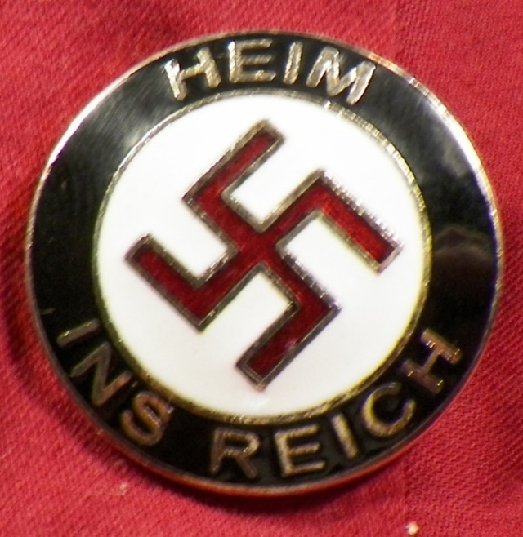
Hitler aan de macht
Groot-Duitsland
Land weer terug
Lebensraum voor Duitsers
Heim ins Reich voor Volksduitsers
1936: Hitler bezet het Rijnland
Tegen het Verdag van Versailles in

Slide 3
Hitler aan de macht
Hitler voert een agressieve politiek
Hitler zoekt bondgenoten
Italië (1936)
Japan (1937)
➔ as-mogendheden

Slide 4
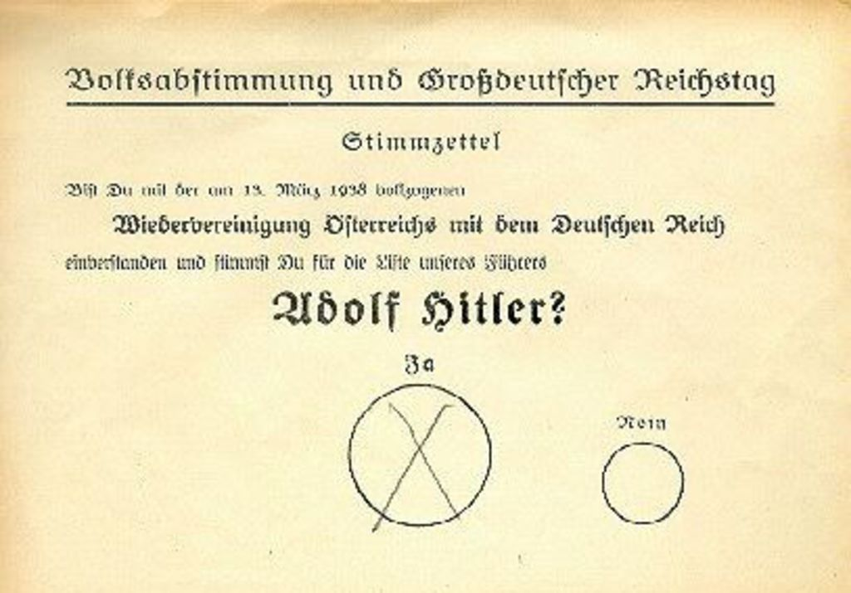
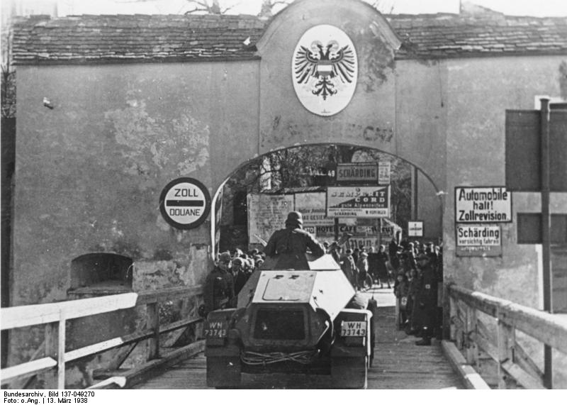
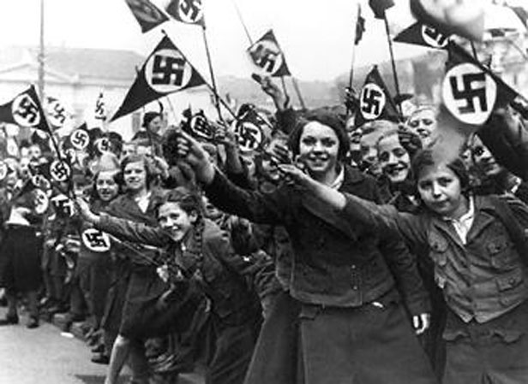
Hitler werkt aan Groot-Duitsland
Heim ins Reich
Schanddiktat ongedaan maken
1938: Der Anschluss
Oostenrijk ingelijfd
Door vrije verkiezingen
1938: Tsjechoslowakije
Daar woonden veel Duitsers
Met instemming van Frankrijk en Engeland
Om de vrede te bewaren!!!

Slide 5
Appeasement
Agressieve buitenlandpolitiek van Hitler
1936: Rijnland bezet (tegen het Verdrag van Versailles)
1938: Der Anschluss (Oostenrijk)
1938: Sudetenland (Tsjechoslowakije)
➔ Hoe kon Hitler al deze gebieden bezetten?
Grepen de andere landen dan niet in?

Slide 6
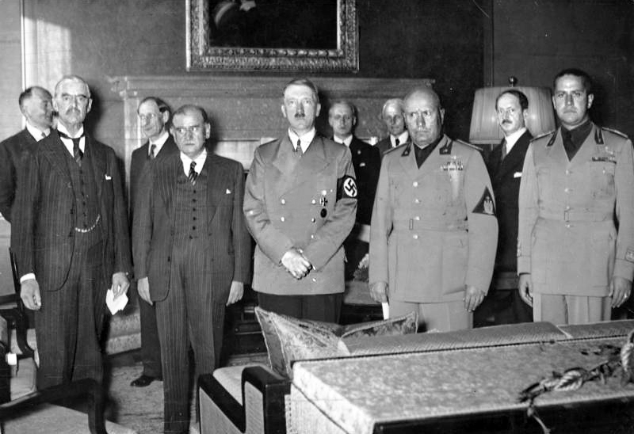
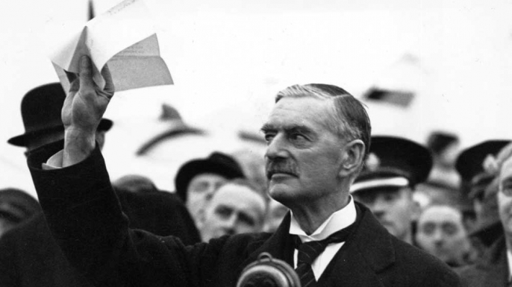
Appeasement
Diplomatie om de vrede te bewaren!!!
1938: Conferentie van München
Hitler krijgt Sudetenland: vazalstaat
In ruil ziet Hitler af van verdure annexaties
➔ Appeasement politiek
Hitler is nu echt tevreden…heus, hij wil geen andere landen meer!
Geef mij Sudetenland met alle Volksduitsers…
Ik heb de vrede gered!
Peace for our time!
Dat beloof ik!
Okay, maar daarna echt niets meer!!!
Brits premier Chamberlain

Slide 7
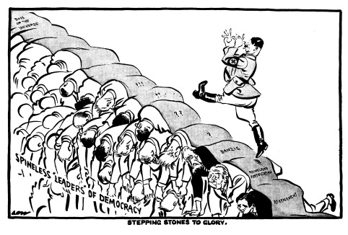
Appeasement

Slide 8
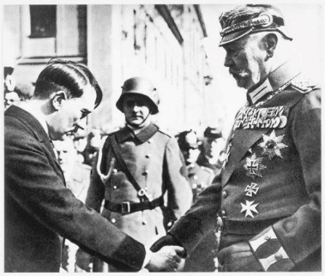
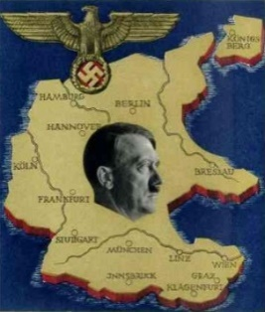
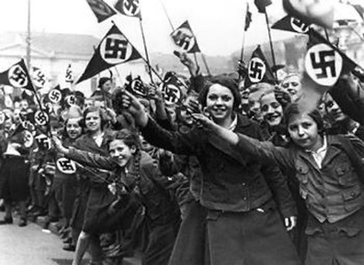
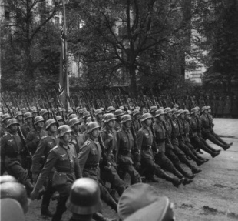
1930
1931
1932
1933
1934
1935
1936
1937
1938
1939
1940
Maart 1936
Rijnland bezet
Maart 1938
Der Anschluss
1933
Hitler aan de macht
September 1938
Conferentie van München
1936 - 1937
Bondgenootschap as-mogendheden
1 september 1939
Duitse inval in Polen

